Slide 1

SDik - Ingressos
By Klysman Rezende

Slide 2
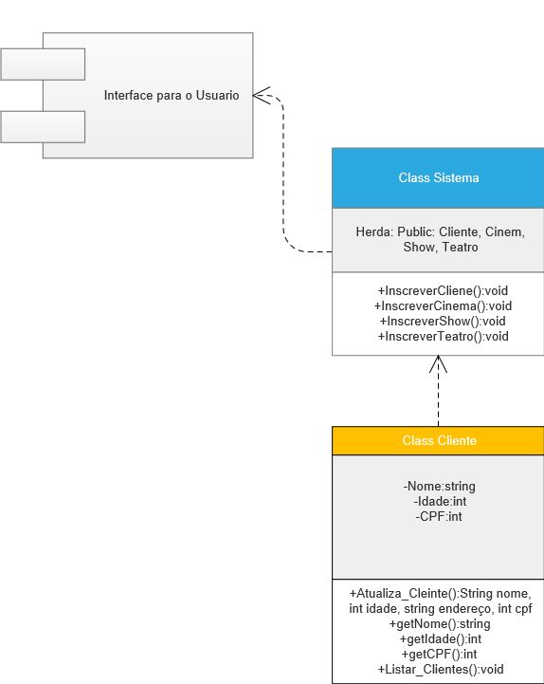

Slide 3
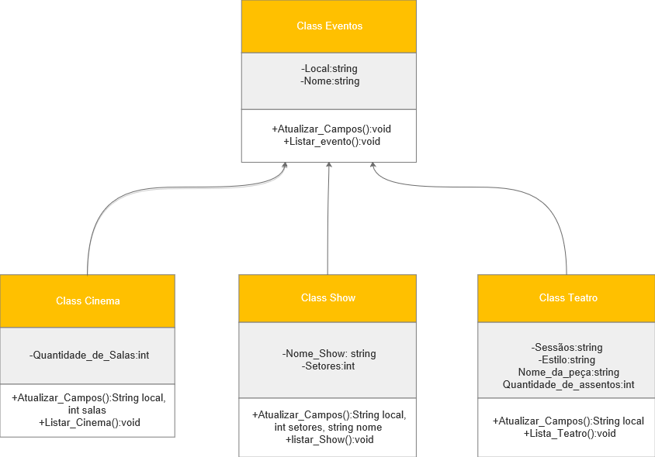

Slide 4
